Slide 1
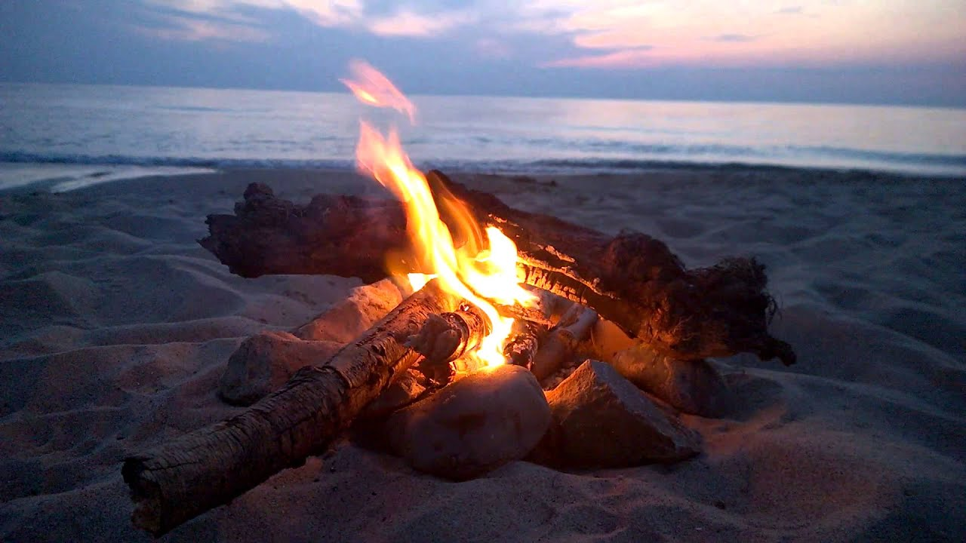

Slide 2
CASSE-CROÛTE SUR LA PLAGE

Slide 3
21 Après cela, Jésus se montra encore aux disciples sur les rives du lac de Tibériade. Voici de quelle manière il se montra. 2 Simon Pierre, Thomas, appelé Didyme, Nathanaël, qui venait de Cana en Galilée, les fils de Zébédée et deux autres disciples de Jésus se trouvaient ensemble. 3 Simon Pierre leur dit: «Je vais pêcher.» Ils lui dirent: «Nous allons aussi avec toi.» Ils sortirent et montèrent [aussitôt] dans une barque, mais cette nuit-là ils ne prirent rien.
4 Le matin venu, Jésus se trouva sur le rivage, mais les disciples ne savaient pas que c'était lui. 5 Il leur dit: «Les enfants, n'avez-vous rien à manger?» Ils lui répondirent: «Non.» 6 Il leur dit: «Jetez le filet du côté droit de la barque et vous trouverez.» Ils le jetèrent donc et ils ne parvinrent plus à le retirer, tant il y avait de poissons. 7 Alors le disciple que Jésus aimait dit à Pierre: «C'est le Seigneur!» Dès qu'il eut entendu que c'était le Seigneur, Simon Pierre remit son vêtement et sa ceinture, car il s’était déshabillé, et se jeta dans le lac. 8 Les autres disciples vinrent avec la barque en tirant le filet plein de poissons, car ils n'étaient pas loin de la rive, à une centaine de mètres.
9 Lorsqu'ils furent descendus à terre, ils virent là un feu de braises avec du poisson dessus et du pain. 10 Jésus leur dit: «Apportez quelques-uns des poissons que vous venez de prendre.» 11 Simon Pierre monta dans la barque et tira le filet plein de 153 gros poissons à terre; malgré leur grand nombre, le filet ne se déchira pas. 12 Jésus leur dit: «Venez manger!» Aucun des disciples n'osait lui demander: «Qui es-tu?» car ils savaient que c'était le Seigneur. 13 Jésus s'approcha, prit le pain et leur en donna; il fit de même avec le poisson. 14 C'était déjà la troisième fois que Jésus se montrait à ses disciples depuis qu'il était ressuscité.
Jean 21, 1-14

Slide 4
Jésus nous attend sur le rivage
Sollicitude de Jésus
La vie continue
Jésus nous invite à nous mettre en route
Jésus nous invite à faire des choses simples et ordinaires
Jésus nous invite à ne pas prendre les chemins du désespoir

